Slide 1
Mesleki Rehberlik - I
Yrd. Doç. Dr. Gökhan Atik

Slide 2
İnsan Yaşamında Çalışmanın Anlam ve Önemi
Eğitim bireyi şu üç yönüyle yetiştirmeyi hedefler:
Birey olarak insan
Sosyal bir varlık olarak insan
Meslek elemanı olarak insan
Freud’a göre, “iş, bireyin gerçekle bağlantısı”dır. Çünkü yaptığımız iş, yaşamdaki diğer rollerimizi ve yaşam içindeki tüm konumumuzu etkiler. Yaptığımız iş, düşüncelerimize ve yaşamımıza belli bir biçim verir. Bireyin sosyal statüsünü belirleyen en önemli kriter işidir.
Freud bunu şöyle dile getirir: “Sağlıklı insan sevebilen ve çalışabilen kişidir.”

Slide 3
Mesleki Rehberlik ve Kariyer Danışmanlığı: Kavramsal Değişim
Bu hizmetlere ilişkin ilk yayınlanan kaynakta (1909) Frank Parsons “Mesleki Rehberlik” kavramını kullanmış ve bu hizmetleri “gençlere kendi kapasitelerine uygun meslek seçmeleri için yapılan yardımlar” olarak tanımlamıştı.
Zaman içinde; mesleki rehberlik kavramı “bireyin mesleki seçim yapma ve mesleki kararlar vermesine yardım” tanımı; kariyer danışmanlığı ile “yaşam boyu kariyer gelişimine yardım süreci” olarak değişmiştir.

Slide 4
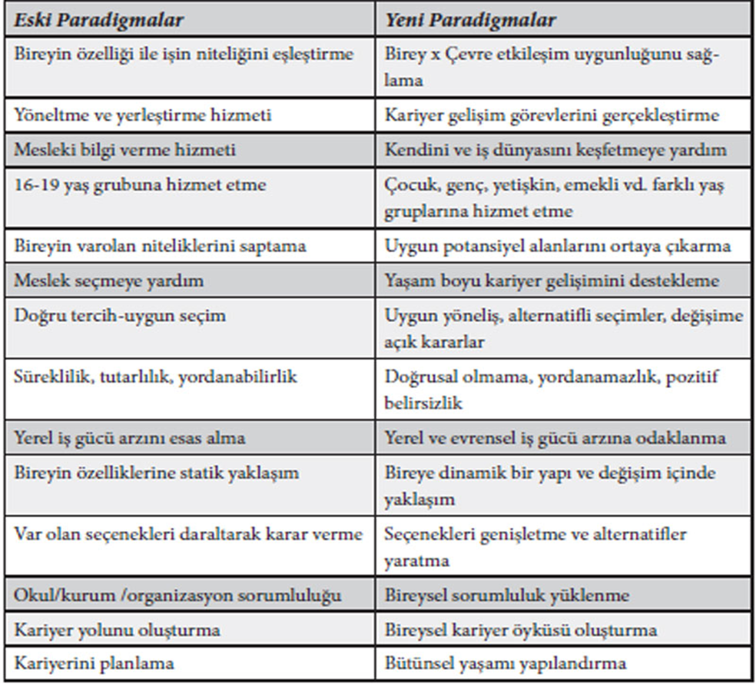
Mesleki Rehberlik ve Kariyer Danışmanlığı Hizmetleri Anlayışındaki Değişme

Slide 5
Mesleki Rehberlikten Kariyer Danışmanlığına Tarihsel Bir Yolculuk (1)
ABD’de Mesleki Rehberlik ve Kariyer Danışmanlığı Hizmetlerinin Gelişimi: Başlangıç ve Köşe Taşları
1905-1909 Frank Parsons’un çalışmaları:
Meslek Bürosu
“Meslek Seçimi (Choosing a Vocation)” kitabı
1913 Ulusal Mesleki Rehberlik Derneği
1940’lara dek rehberlik hizmetleri: Yöneltme ve uyum odaklı çalışmalar.
1942 Carl Rogers “Danışma ve Psikoterapi” kitabı, “Danışandan Hız Alan Yaklaşım”
1951 Ginzberg ve arkadaşlarının “Gelişimsel Yaklaşımı”
1956 Roe’nun “Meslekler Psikolojisi” kitabı

Slide 6
Mesleki Rehberlikten Kariyer Danışmanlığına Tarihsel Bir Yolculuk (2)
1957 D. Super “Kariyer Psikolojisi” kitabı
1966 J. Holland ,“Mesleki Seçimin Psikolojisi”
1970’lerde N. Gysbers , “Kapsamlı Kariyer Gelişim Modeli”
1980’lerde “Çok Kültürlü Yaklaşımlar”
1986 Bandura “Sosyal Öğrenme Kuramı”
2000’lerde “Post-Modern Yaklaşımlar”

Slide 7
Mesleki Rehberlikten Kariyer Danışmanlığına Tarihsel Bir Yolculuk (3)
Tarihsel ve Güncel Olarak Türkiye’de Mesleki Rehberlik ve Kariyer Danışmanlığı Hizmetleri
Başlangıç Dönemi : Öncü Adımlar (1953-1975)
Arayış Dönemi : Kararsız Adımlar (1976-1994)
Gelişme Dönemi : Sistematik Adımlar (1995-2010)

Slide 8
Mesleki Rehberlik: İlgili Kavramlar (1)
Meslek (Occupation): Bir kimsenin hayatını kazanmak için yaptığı, diğer insanlara yararlı bir hizmet ya da ürün sağlamaya yönelik olan, kuralları toplumca belirlenmiş ve belli bir eğitimle kazanılan bilgi ve becerilere dayalı etkinlikler bütünüdür.

Slide 9
Mesleki Rehberlik: İlgili Kavramlar (2)
Aşağıdakilerden hangileri bir “meslek elemanı” olarak kabul edilir? Neden? Tartışınız.
Doktor
Yankesici
Öğretmen
Aşçı
Ev hanımı

Slide 10
Mesleki Rehberlik: İlgili Kavramlar (3)
İş (Job): Belli bir meslek alanında sürdürülen benzer etkinlikler grubudur. Özel bir çalışma alanındaki görevleri tanımlar.
İş, mesleki bilgi ve becerilerin uygulamaya konmasıdır.
Mesleği icra ederken yapılan görev ve aktivitelerdir.

Slide 11
Temel Kavramlar (4)
Kariyer (Career): Kariyer kavramı; bir ömür boyu yaşanan olaylar dizisi, bireyin meslek ve diğer yaşam rollerinin birbirini etkilemesi ve izlemesi sonucu oluşan genel örüntü ve gelişim çizgisinde, özellikle iş ve mesleğe ilişkin rollerinde ilerleme, duraklama ve gerilemeleri de içeren bir süreçtir.

Slide 12
Mesleki Gelişim Süreci
“Mesleki Gelişim Süreci” beş evreden oluşur. Bu evreler birbirlerini izleyen gelişim aşamalarıdır. Her gelişim evresi kendinden sonra gelen aşamaları etkiler. Bu evreler şu şekilde sıralanır (Isaacson 1986).
Uyanış ve farkında olma (Awareness): 5-12 yaş arası, ilkokul dönemini kapsar.
Meslekleri keşfetme ve araştırma (Exploration): 12-15 yaş arası, ortaokul (temel eğitimin ikinci kısmı) dönemini kapsar.
Karar verme (Decision Making): 15-18 yaş arası, lise dönemini kapsar.
Hazırlık (Preparation): 18-23 yaş arası, yükseköğrenim dönemini kapsar.
İşe yerleşme (Employment): 23 yaş ve sonrası, iş yaşamına atılma dönemini kapsar.

Slide 13
Meslek Rehberliğin Aşamaları
Öğrenciyi Tanıma
Mesleklerin İncelenmesi
İlişki Kurma ve Karar Verme
Fiziksel Özellikler
Kişisel Özellikler
Akademik Yetenekler
Özel Yetenekler
İlgiler
Değerler
Okul İçi ve Dışı Faaliyetler
Ailesel Durum
Kendini tanıyan ve meslekler hakkında detaylı bilgi alan öğrencinin kendi ilgi, yetenek ve başarısına uygun bir mesleğe karar vermesi sürecidir. Burada önemli olan kişinin özellikleri ile mesleğin gerektirdiği niteliklerin örtüşmesidir.
Mesleğin gerektirdiği eğitim düzeyi
Yapılan işin özellikleri
Çalışma ortamı ve koşulları
Meslekte çalışanlarda aranan nitelikler
Mesleğe hazırlanma ve giriş koşulları
Meslekte ilerleme ve kazanç durumu

